Slide 1
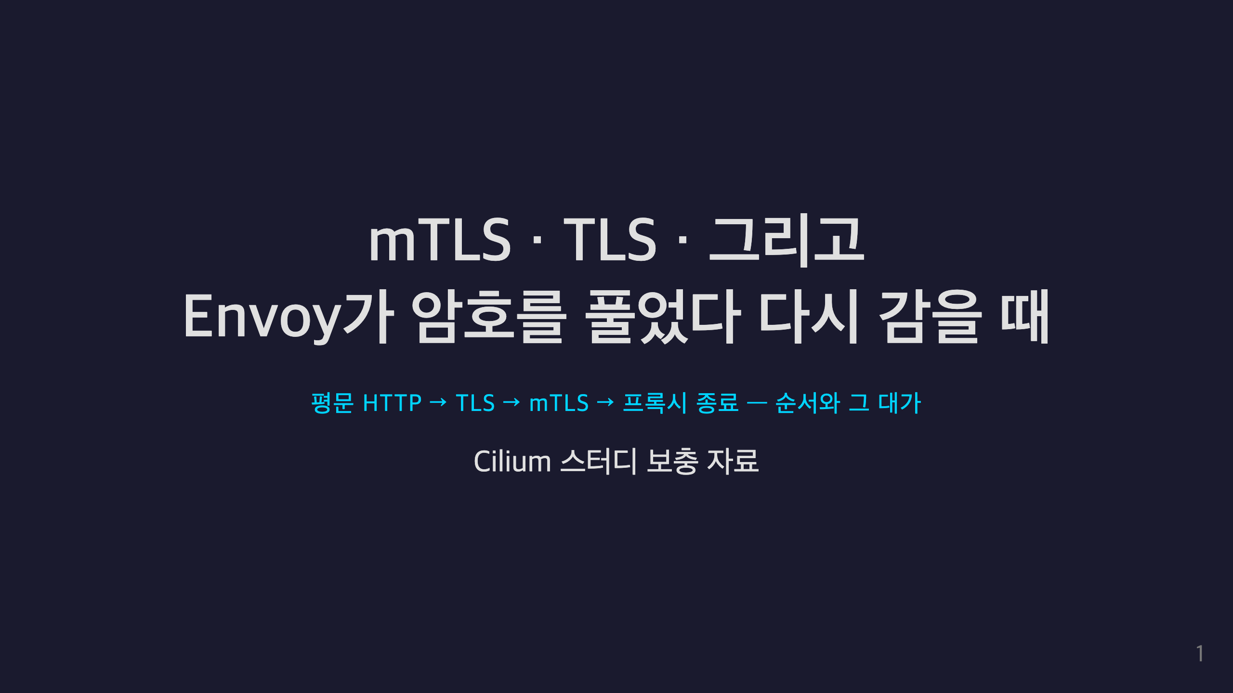
Notes:
오늘은 Cilium 본편에서 잠깐 스쳐 지나간 주제를 제대로 파고든다.
"L7 정책을 걸려면 프록시가 평문을 봐야 한다"는 한 줄 문장 뒤에 숨은 비용이 뭔지.
순서는 평문 HTTP → TLS → mTLS → Envoy가 끼어들었을 때, 이렇게 네 단계로 간다.
마지막에 Cilium이 이 문제를 어떻게 비껴가는지로 마무리한다.

Slide 2
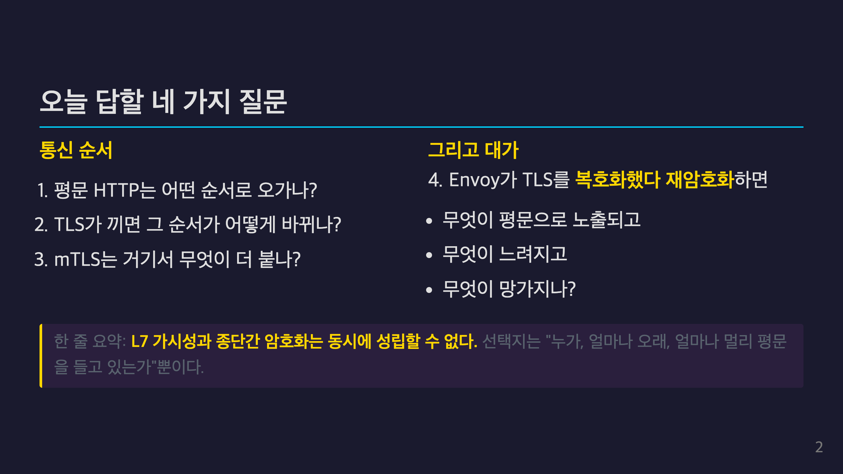
Notes:
질문을 먼저 못 박아두고 시작한다. 앞의 세 개는 사실 확인 문제고, 네 번째가 오늘의 본론이다.
아래 blockquote가 오늘 발표의 결론이다. 지금은 이해 안 돼도 되고, 마지막 슬라이드에서 다시 나온다.
"동시에 성립할 수 없다" — 이건 구현이 미숙해서가 아니라 원리적으로 그렇다는 뜻이다. 그 이유를 오늘 증명한다.

Slide 3
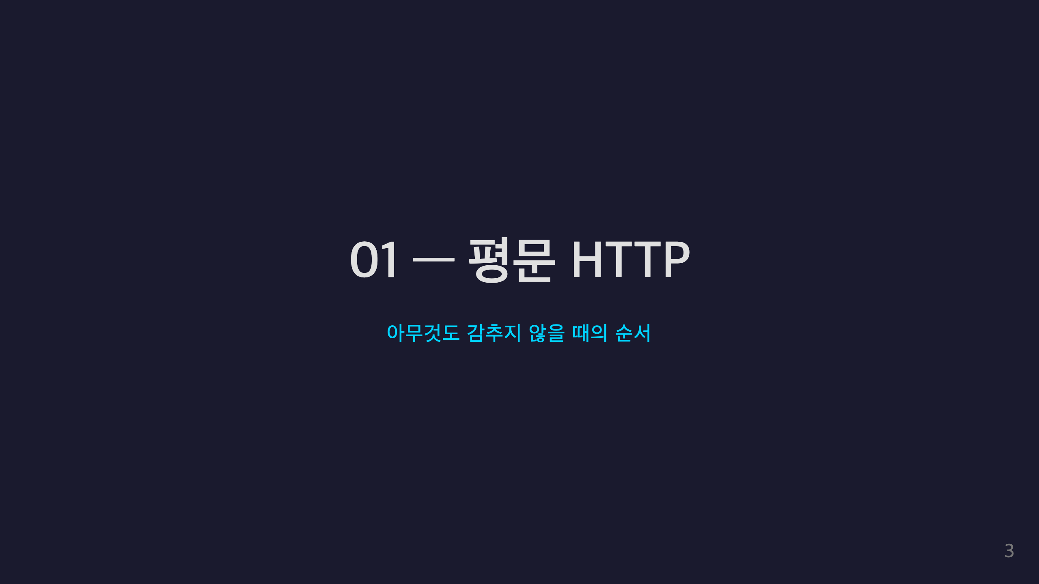
Notes:
기준점부터. 암호화가 하나도 없을 때 HTTP 한 번이 어떤 순서로 오가는지.
여기서 "몇 RTT 걸리나"와 "와이어에 뭐가 보이나" 두 숫자를 기억해두면
뒤에서 TLS·mTLS·Envoy가 붙을 때마다 얼마씩 늘어나는지 바로 비교된다.

Slide 4
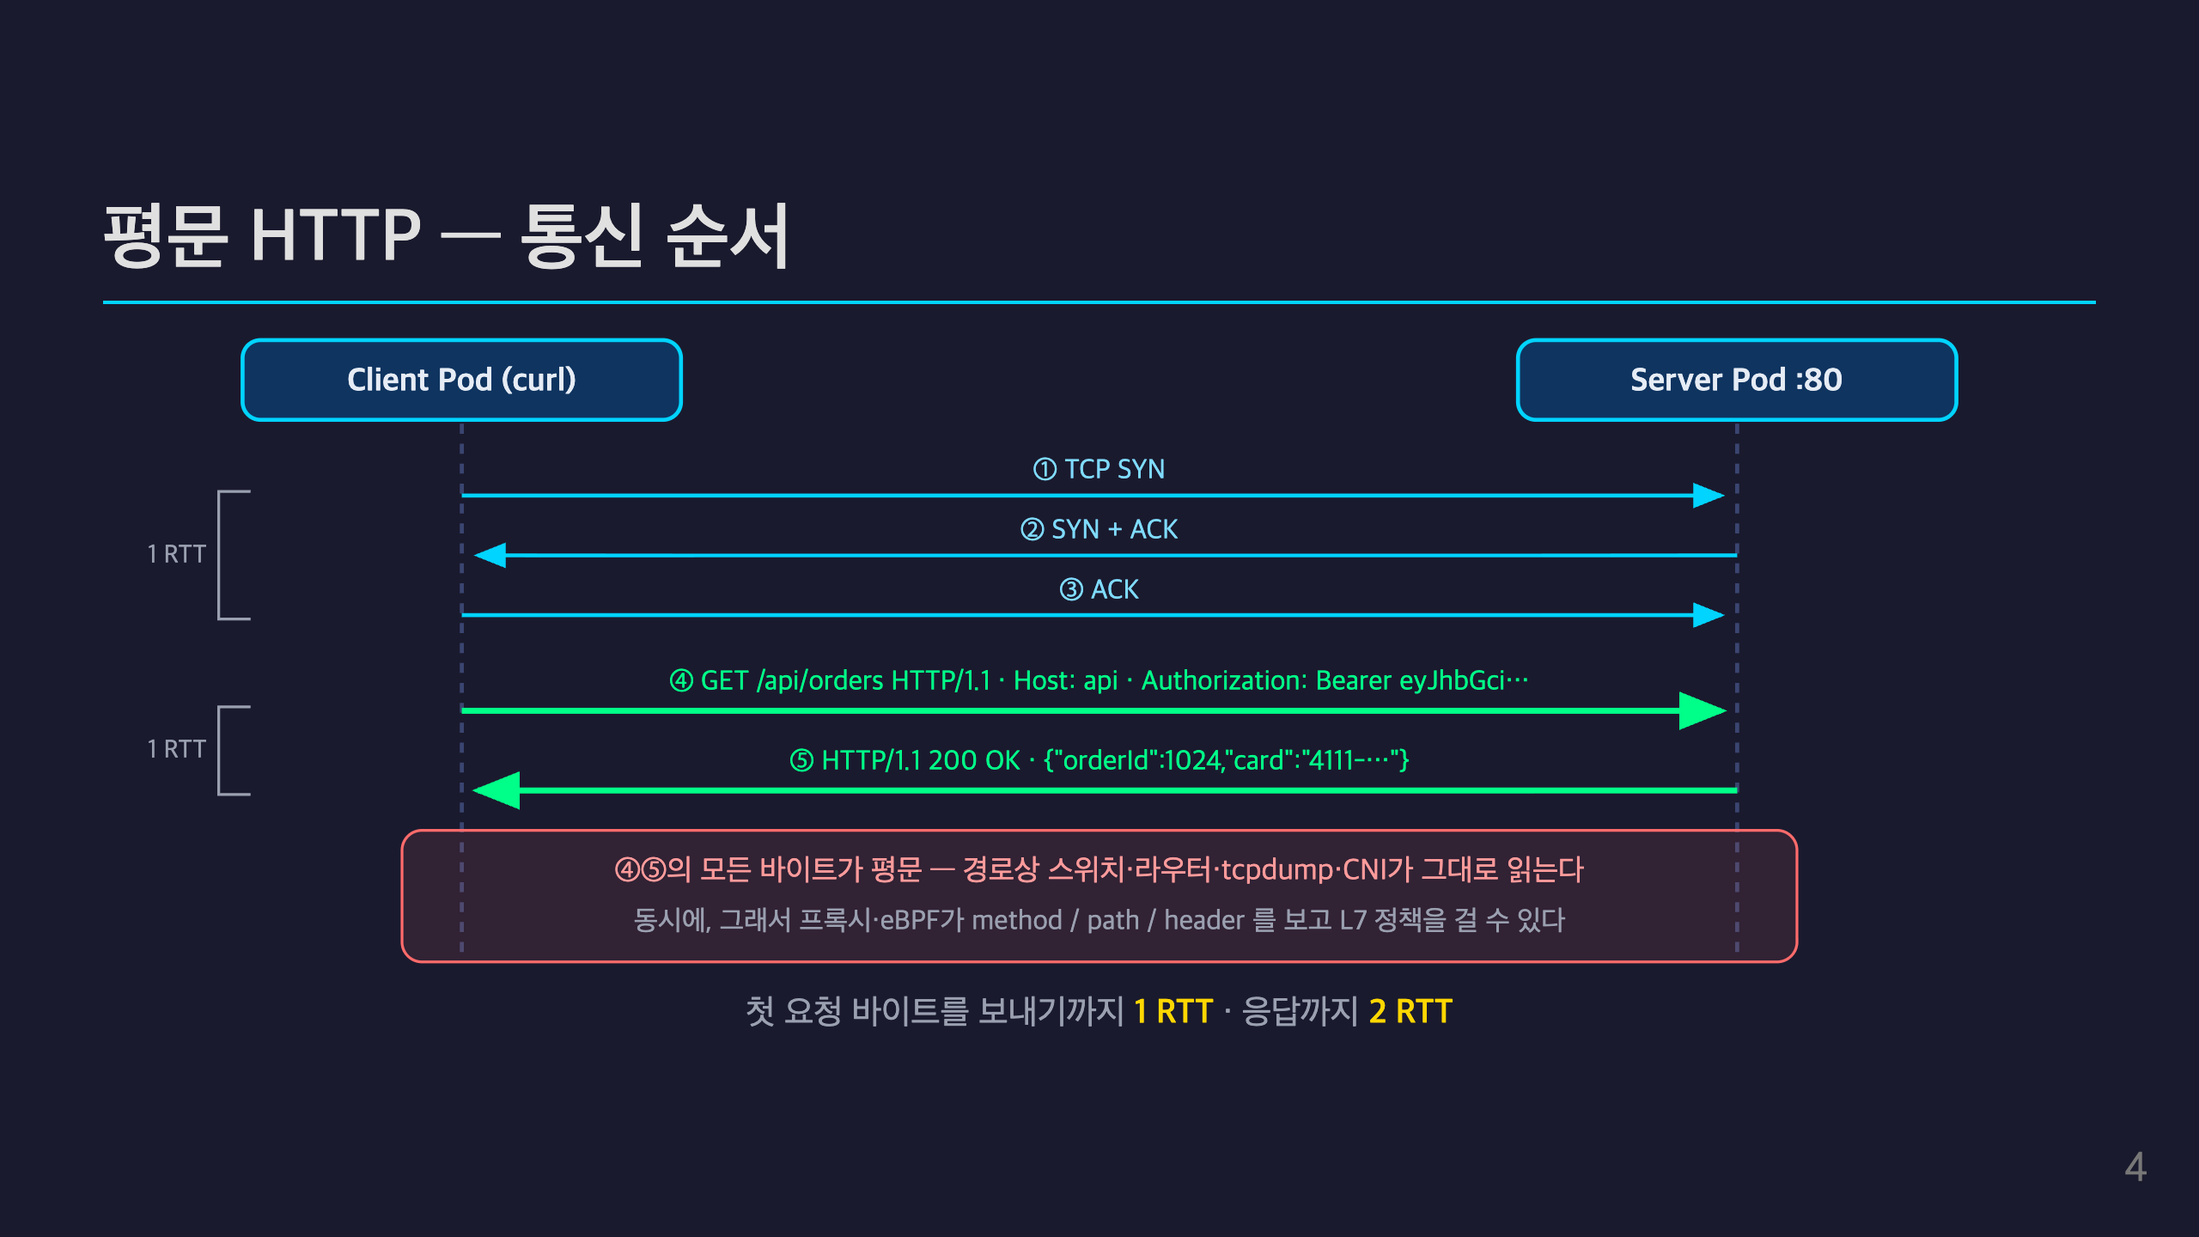
Notes:
순서 자체는 단순하다. TCP 3-way handshake 한 왕복, 그다음 요청·응답 한 왕복.
③번 ACK에 요청을 실어보낼 수도 있으니 실무적으로는 "1 RTT 뒤에 요청이 나간다"고 기억하면 된다.
중요한 건 아래 빨간 박스다. 두 문장이 정확히 같은 사실의 앞뒷면이다.
평문이라 위험하다 = 평문이라 정책을 걸 수 있다. 오늘 발표 내내 이 동전의 양면이 계속 나온다.

Slide 5
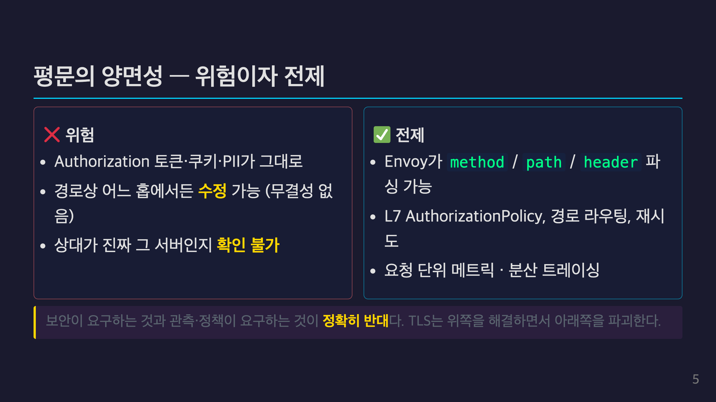
Notes:
왼쪽은 우리가 TLS를 쓰는 이유고, 오른쪽은 서비스 메시가 존재하는 이유다.
그런데 둘이 같은 자원, 즉 "평문을 볼 수 있느냐"를 놓고 다툰다.
이 충돌이 뒤에서 Envoy 사이드카 구조를 낳는 원인이다. 지금은 충돌이 있다는 것만 잡고 넘어가자.

Slide 6
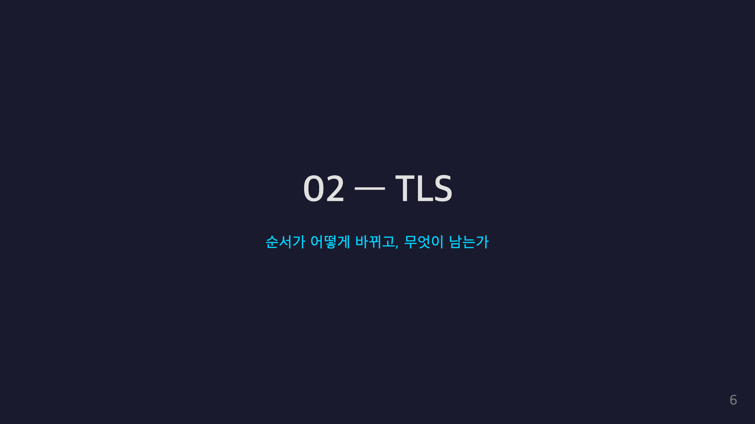
Notes:
이제 TLS를 씌운다. 두 가지를 볼 건데,
하나는 핸드셰이크 때문에 순서와 RTT가 어떻게 바뀌는지,
다른 하나는 암호화 뒤에도 여전히 와이어에 남아 있는 정보가 뭔지.
두 번째가 Cilium 같은 L3/L4 데이터플레인한테 훨씬 중요한 얘기다.

Slide 7
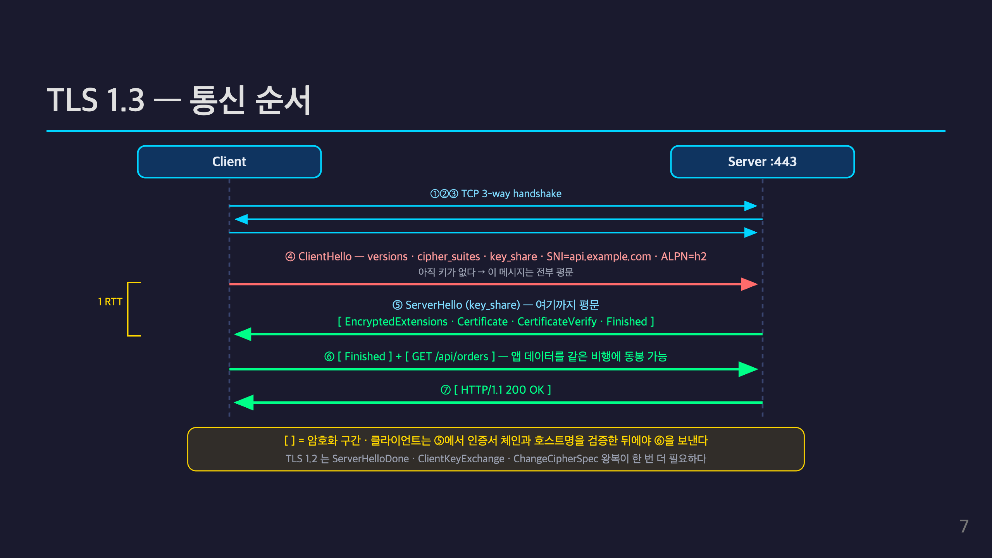
Notes:
TCP 3WHS는 그대로고, 그 위에 TLS 핸드셰이크가 얹힌다.
④ ClientHello가 결정적이다. 아직 공유 키가 없으니 통째로 평문이고, 여기 SNI와 ALPN이 들어간다. 이 사실은 다음다음 슬라이드에서 크게 쓰인다.
⑤에서 서버가 key_share를 주는 순간부터 암호화가 시작된다. 그래서 TLS 1.3은 인증서조차 암호화돼서 간다. 1.2는 인증서가 평문이었다.
⑥에서 클라이언트가 Finished와 함께 애플리케이션 데이터를 바로 실어보낼 수 있다. 이게 1.3이 1-RTT인 이유.

Slide 8
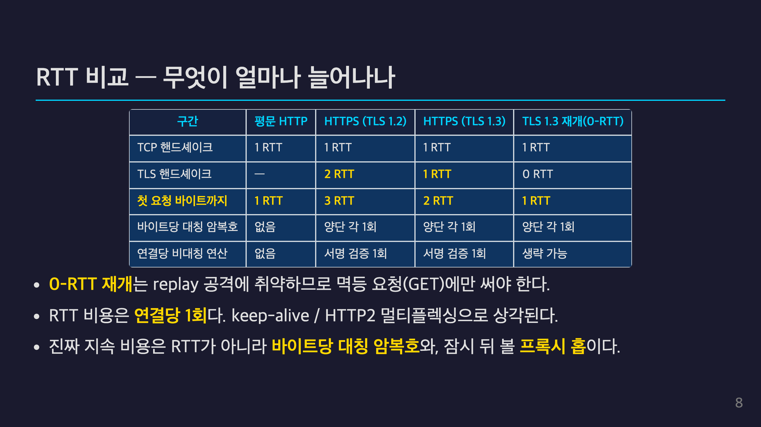
Notes:
숫자로 정리하고 넘어간다. 흔히 "TLS 느리다"고 하는데, 핸드셰이크 RTT는 연결당 한 번이라 커넥션 풀 쓰면 거의 사라진다.
남는 건 바이트당 AES 연산인데 요즘 CPU는 AES-NI가 있어서 이것도 생각보다 싸다.
정말 비싼 건 마지막 줄, 프록시 홉이다. 이게 오늘 본론이고 4번 섹션에서 다룬다.
0-RTT는 편의를 위해 replay 위험을 사는 거라 실무에서 조심해야 한다는 것만 짚고 넘어가자.

Slide 9
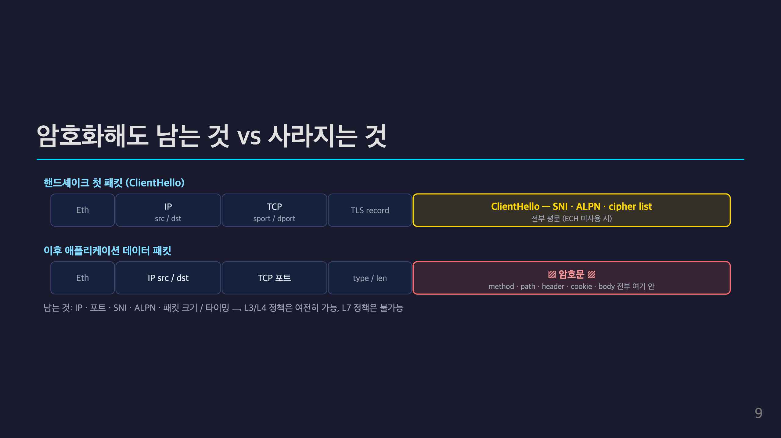
Notes:
이 슬라이드가 오늘 가장 실용적인 그림이다.
위 줄: 핸드셰이크 첫 패킷은 키 협상 전이라 SNI가 평문으로 노출된다. 그래서 "어느 도메인에 붙었는지"는 감출 수 없다. ECH가 이걸 고치려는 표준인데 아직 보편화 전이다.
아래 줄: 그 이후 모든 패킷에서 HTTP는 통째로 암호문 안에 들어간다.
결론은 맨 아래 줄. IP·포트·SNI는 남으니 eBPF의 L3/L4 정책과 FQDN 정책은 그대로 작동한다. 하지만 method나 path 기반 정책은 원리적으로 불가능해진다.

Slide 10
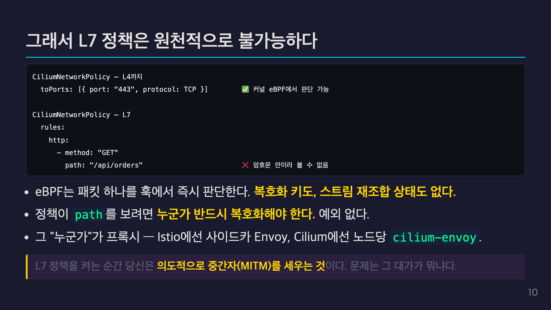
Notes:
5주차에서 "eBPF는 L3/L4, L7은 프록시"라고 배웠는데, 그 경계선의 진짜 이유가 성능이 아니라 이거다.
암호화된 트래픽에서 path를 보려면 키가 있어야 하고, 키가 있으려면 TLS 세션의 한쪽 끝이 되어야 한다. 즉 프록시가 되어야 한다.
"의도적으로 MITM을 세운다"는 표현이 과격해 보이지만 기술적으로 정확한 서술이다. 여기서부터 4번 섹션의 비용 이야기가 시작된다.

Slide 11
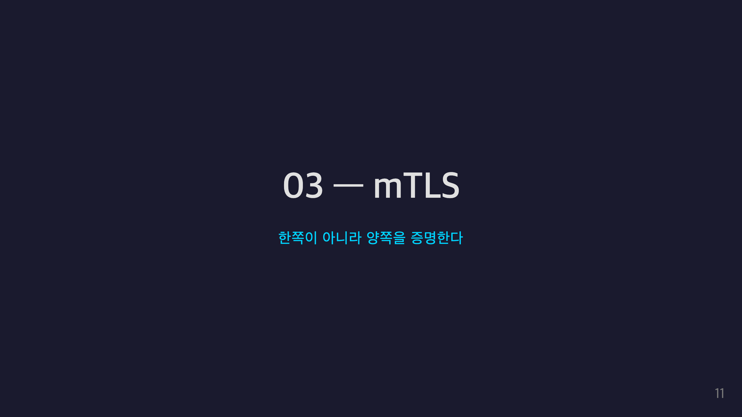
Notes:
그 프록시가 도대체 왜 필요했는지를 이해하려면 mTLS를 먼저 알아야 한다.
서비스 메시가 Envoy를 넣은 첫 번째 이유가 mTLS니까.
일반 TLS와 뭐가 다른지, 순서상 뭐가 추가되는지 보자.

Slide 12
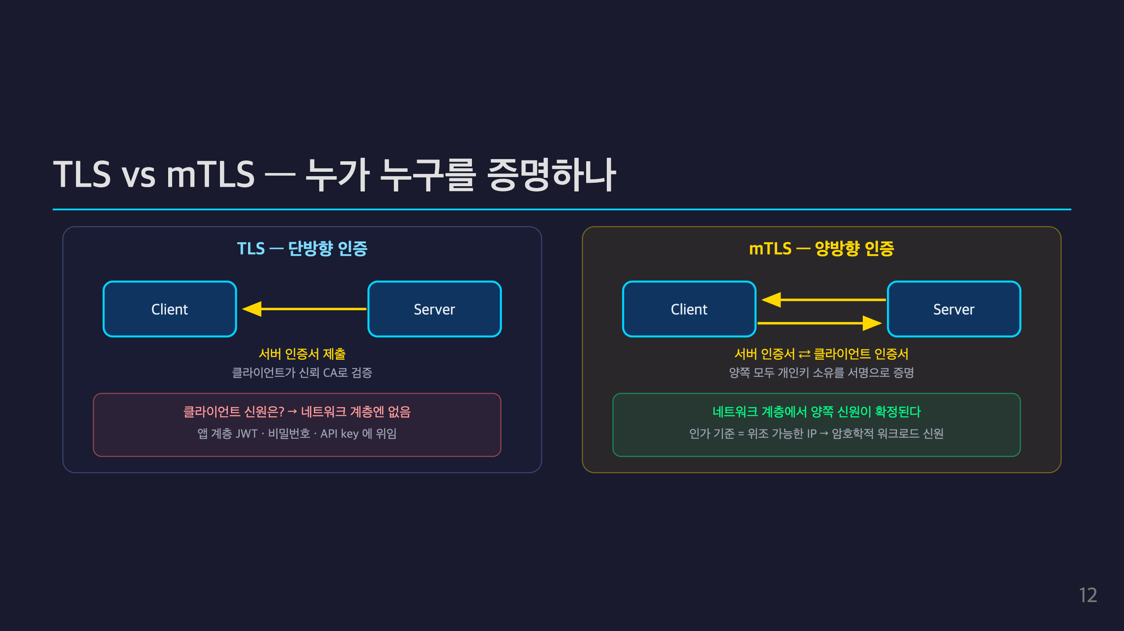
Notes:
왼쪽이 우리가 브라우저에서 매일 쓰는 TLS다. 클라이언트는 서버를 검증하지만 서버는 클라이언트가 누군지 네트워크 수준에선 모른다.
오른쪽 mTLS는 서버도 클라이언트 인증서를 요구한다. 그래서 "이 연결의 상대는 frontend 서비스 계정이다"가 암호학적으로 확정된다.
왜 이게 쿠버네티스에서 중요하냐면, Pod IP는 재사용되고 위조 가능하고 몇 분 만에 바뀐다. IP를 신원으로 쓰는 건 원래 무리였다.

Slide 13
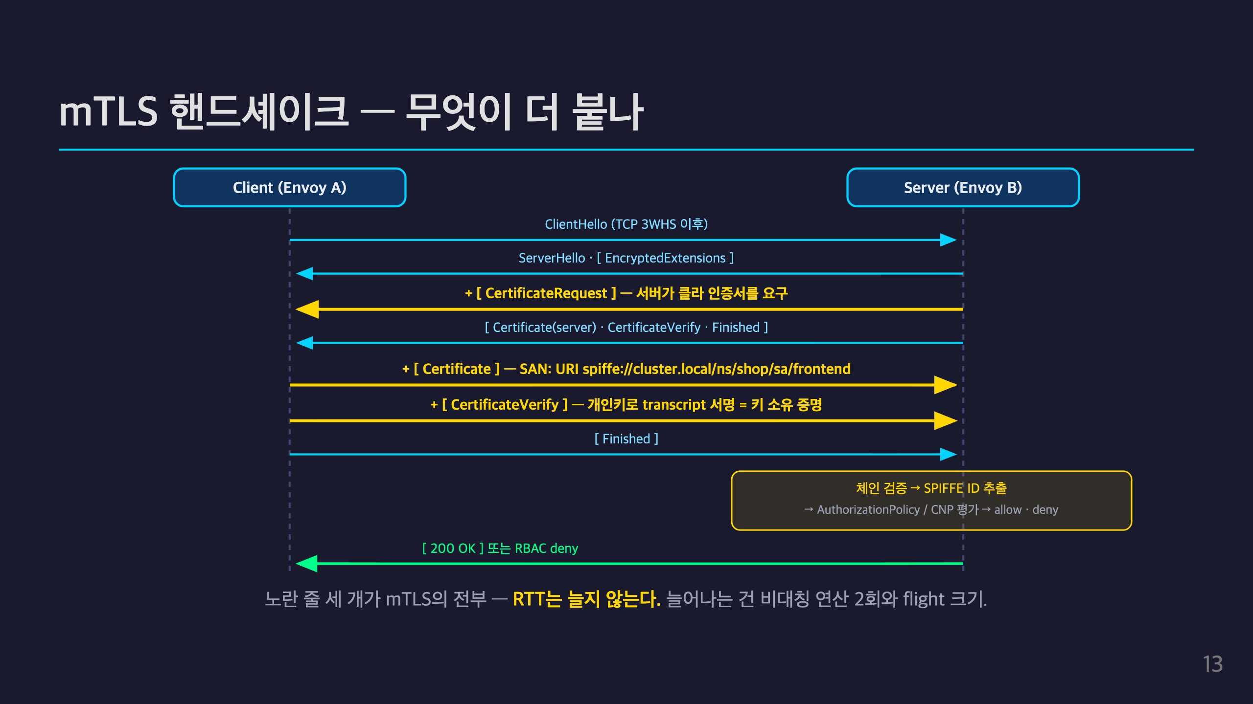
Notes:
노란색 세 줄만 보면 된다. CertificateRequest, 클라이언트 Certificate, 클라이언트 CertificateVerify.
자주 오해하는 게 "mTLS는 왕복이 더 필요하다"인데 아니다. 기존 flight 안에 메시지가 추가될 뿐이라 RTT 수는 같다.
대신 서명 생성 1회, 검증 1회가 양쪽에 추가된다. 연결이 짧고 많으면 이게 CPU로 체감된다. 그래서 커넥션 재사용이 중요하다.
마지막 노란 박스가 핵심 가치다. 여기서 나온 SPIFFE ID가 곧 AuthorizationPolicy의 주체가 된다.

Slide 14
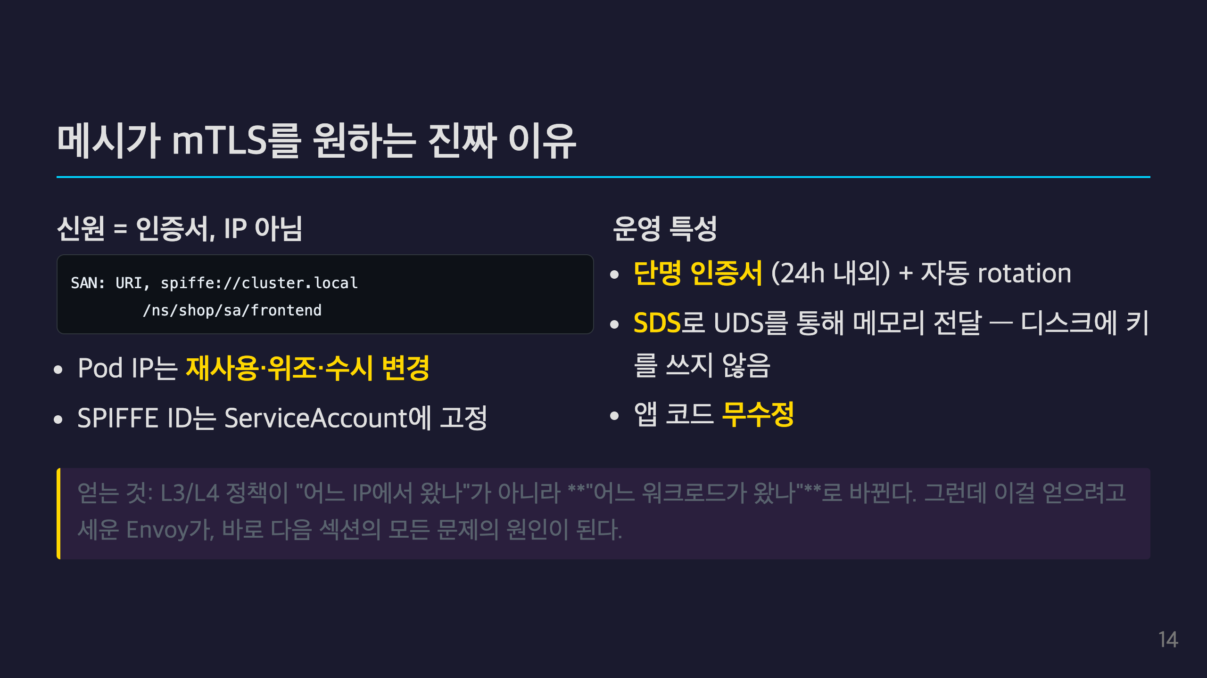
Notes:
SPIFFE ID는 URI 형태의 SAN으로 인증서에 박힌다. istiod나 SPIRE가 발급하고 하루도 안 되는 수명으로 계속 갱신한다.
SDS는 이 인증서를 유닉스 도메인 소켓으로 Envoy 메모리에 직접 꽂아주는 프로토콜이다. 디스크에 개인키 파일이 안 남는 게 포인트.
그리고 마지막 문장. 지금까지는 mTLS의 장점만 봤는데, 이걸 구현하려고 Pod마다 Envoy를 넣은 그 결정이 다음 섹션의 문제 목록 전부를 만든다.

Slide 15
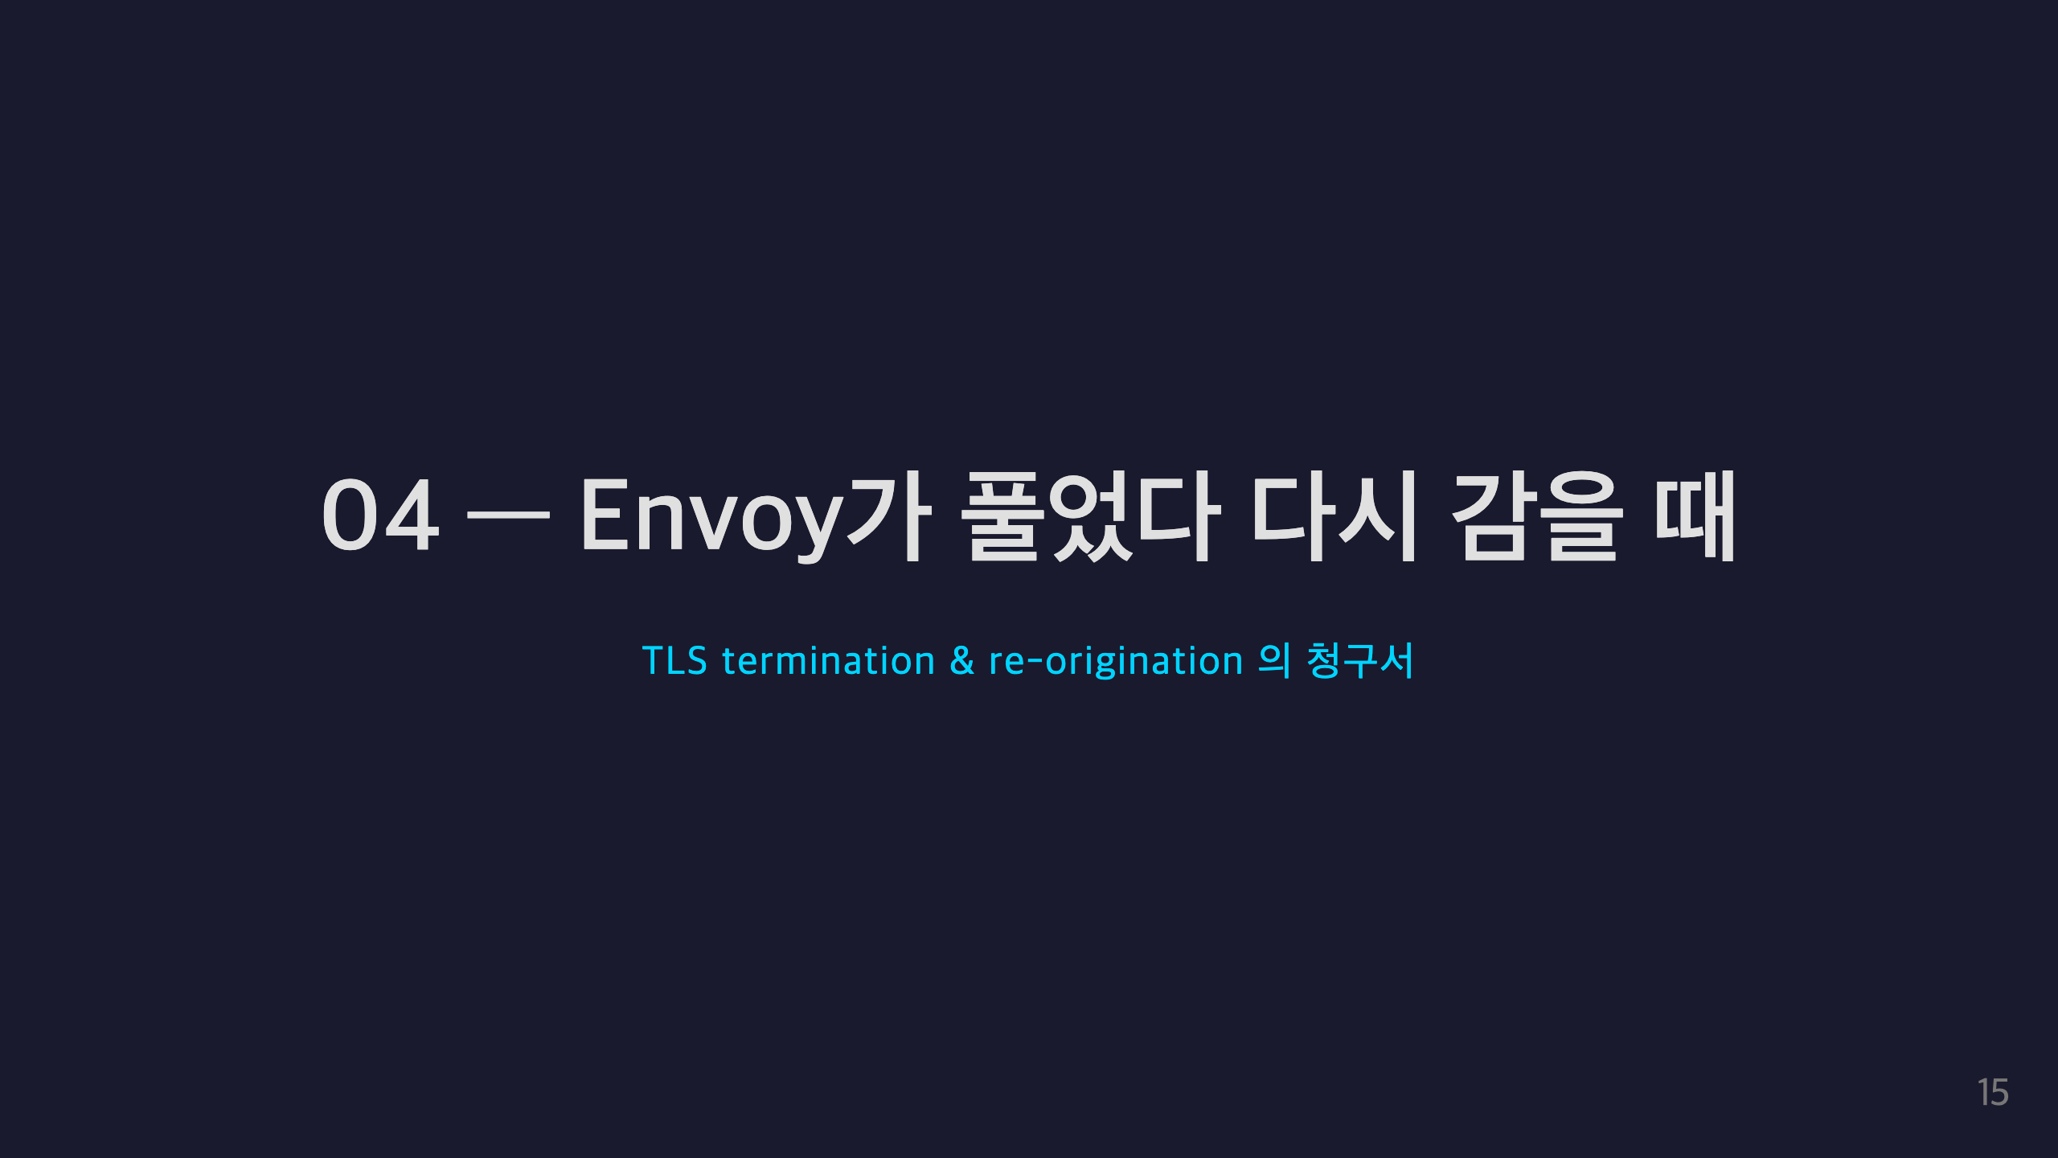
Notes:
드디어 본론이다. 질문했던 그 부분.
Envoy가 TLS를 복호화하고 재암호화하면 정확히 무슨 일이 벌어지는지, 경로를 한 장에 그려놓고 문제를 네 개로 나눠서 본다.

Slide 16
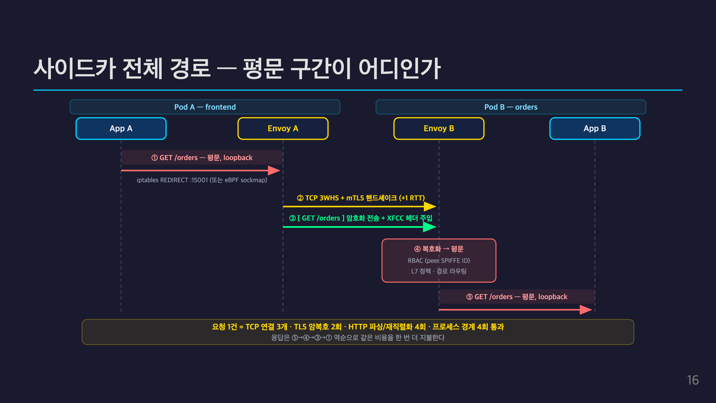
Notes:
이 그림을 천천히 보자. 빨간색이 평문 구간, 초록이 암호화 구간, 노랑이 핸드셰이크다.
①에서 앱은 그냥 http로 호출한다. 앱은 mTLS가 있는지도 모른다. 이게 사이드카의 장점이자 문제의 시작이다.
iptables가 이 소켓을 15001로 돌린다. 여기까지 전부 평문이고 Pod 네트워크 네임스페이스 안이다.
②③에서만 암호화된다. 진짜 암호화되는 구간은 Envoy와 Envoy 사이, 딱 이 구간뿐이다.
④에서 Envoy B가 복호화한다. 이 순간 Envoy B의 메모리에 요청 전문이 평문으로 존재한다. 여기서 RBAC과 L7 정책을 건다.
⑤에서 다시 평문으로 앱에 넘긴다.
맨 아래 노란 띠가 청구서다. 요청 하나에 TCP 연결 3개, 암복호 2회, HTTP 파싱 4회.

Slide 17
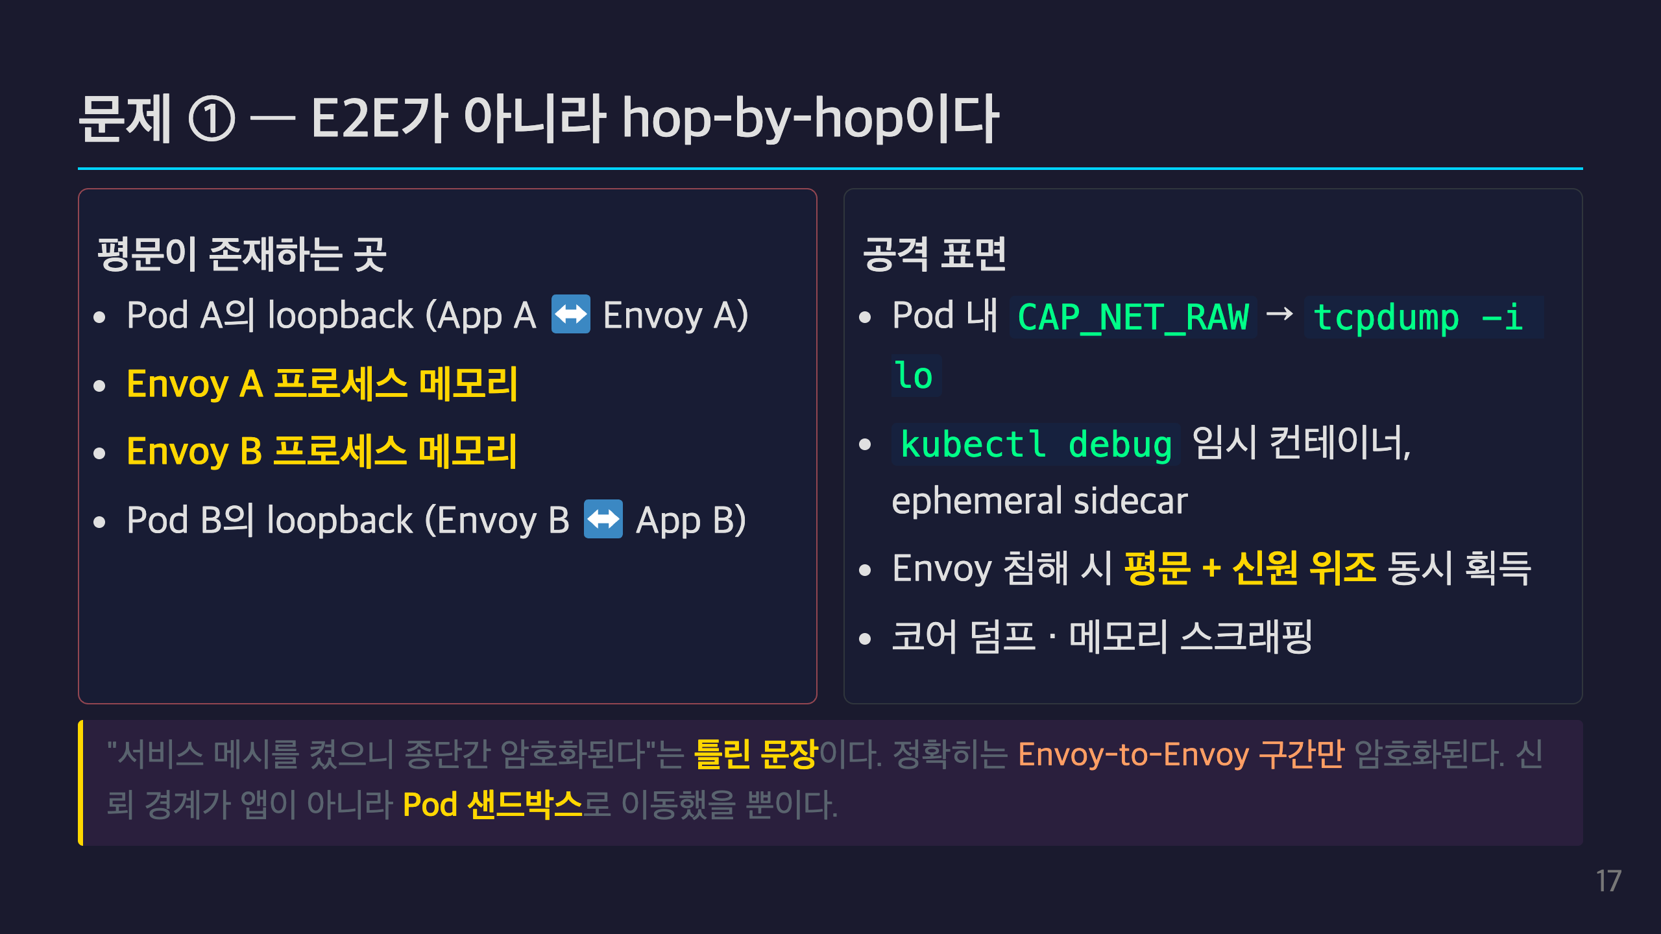
Notes:
가장 자주 오해하는 부분이다. mTLS를 켰다고 종단간 암호화가 된 게 아니다.
실제로 애플리케이션 컨테이너 안에서 tcpdump를 뜨면 다른 서비스로 나가는 요청이 그대로 평문으로 잡힌다. 실습으로 보여주면 사람들이 놀란다.
그럼 무의미하냐? 아니다. 네트워크 도청과 노드 간 스니핑은 확실히 막는다. 다만 "Pod 안은 신뢰한다"는 가정을 새로 깔고 있다는 걸 인지해야 한다.
보안 심사에서 "E2E 암호화 되어 있습니다"라고 답하면 안 되고 "Pod 경계까지 신뢰, 노드 간은 mTLS"라고 정확히 말해야 한다.

Slide 18
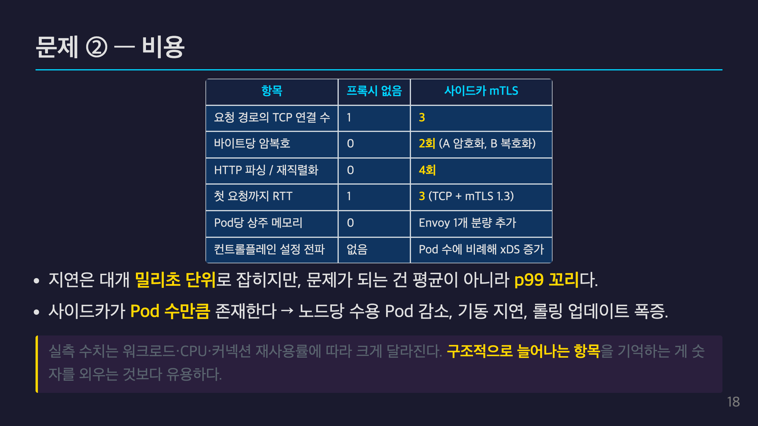
Notes:
표의 왼쪽/오른쪽 대비만 봐도 충분하다. 특히 위 세 줄.
연결 3개, 암복호 2회, 파싱 4회. 이건 환경과 무관하게 구조적으로 발생한다.
지연 수치를 굳이 외우지 말라고 한 이유는, 벤치마크마다 편차가 너무 크고 커넥션 재사용률에 지배되기 때문이다.
대신 마지막 불릿이 실무에서 진짜 아픈 부분이다. Pod 1000개면 Envoy 1000개. 메모리도 메모리지만 xDS 설정 전파량이 제곱으로 늘어난다.
Istio Ambient가 ztunnel을 DaemonSet으로 뺀 이유가 정확히 이거다.

Slide 19
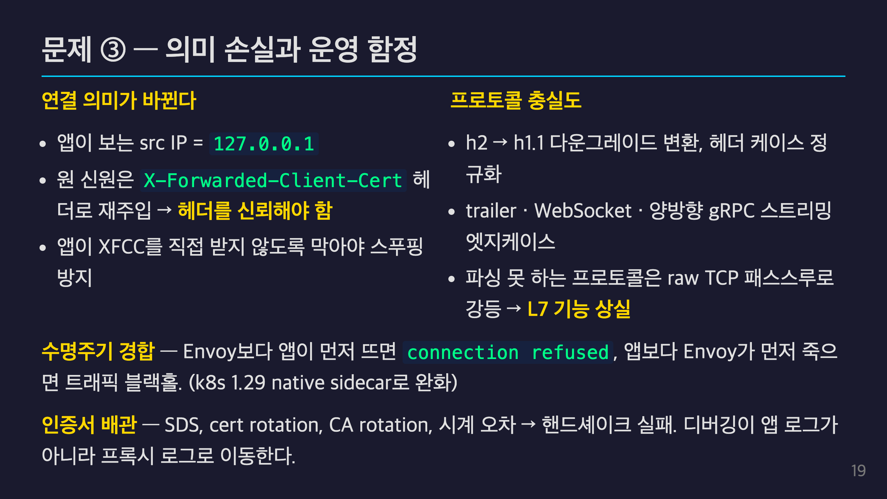
Notes:
①②가 보안과 성능이었다면 ③은 "운영하다 보면 만나는 것들"이다.
src IP가 127.0.0.1이 되는 건 로깅·레이트리밋·IP 화이트리스트를 쓰는 레거시 앱을 통째로 깨뜨린다.
XFCC 헤더는 특히 조심해야 한다. 외부에서 들어온 요청이 이 헤더를 달고 오면 신원을 위조할 수 있으니 엣지에서 반드시 제거해야 한다.
프로토콜 충실도 문제는 gRPC 스트리밍이나 WebSocket 쓰는 팀이 반드시 한 번은 밟는다.
그리고 마지막. 장애가 났을 때 봐야 할 로그가 앱 로그에서 Envoy 로그로 옮겨간다. 팀 전체의 디버깅 습관을 바꿔야 한다.

Slide 20
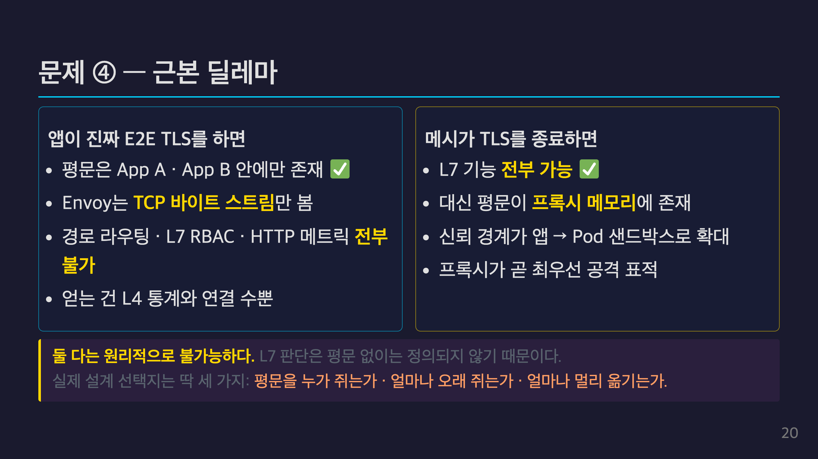
Notes:
이게 오늘의 결론 슬라이드다. 2번 슬라이드에서 예고했던 그 문장.
왼쪽을 고르면 보안은 최고인데 서비스 메시를 쓸 이유가 거의 없어진다. L4 통계만 얻자고 사이드카를 넣진 않으니까.
오른쪽이 현실적인 선택인데, 그 대가가 앞의 ①②③이었다.
그래서 좋은 설계란 이 딜레마를 없애는 게 아니라, 세 가지 축 — 누가, 얼마나 오래, 얼마나 멀리 — 을 최소화하는 거다.
Istio Ambient가 L7 Waypoint를 옵션으로 뺀 것도, Cilium이 L7 정책이 있는 흐름만 Envoy로 우회시키는 것도 전부 이 최소화 전략이다.

Slide 21

Notes:
마지막 섹션. 그럼 Cilium은 이 딜레마를 어떻게 다루느냐.
스포일러: 딜레마를 깨지는 못한다. 대신 "복호화가 필요 없는 일"을 최대한 늘려서 프록시를 타는 트래픽 자체를 줄인다.

Slide 22
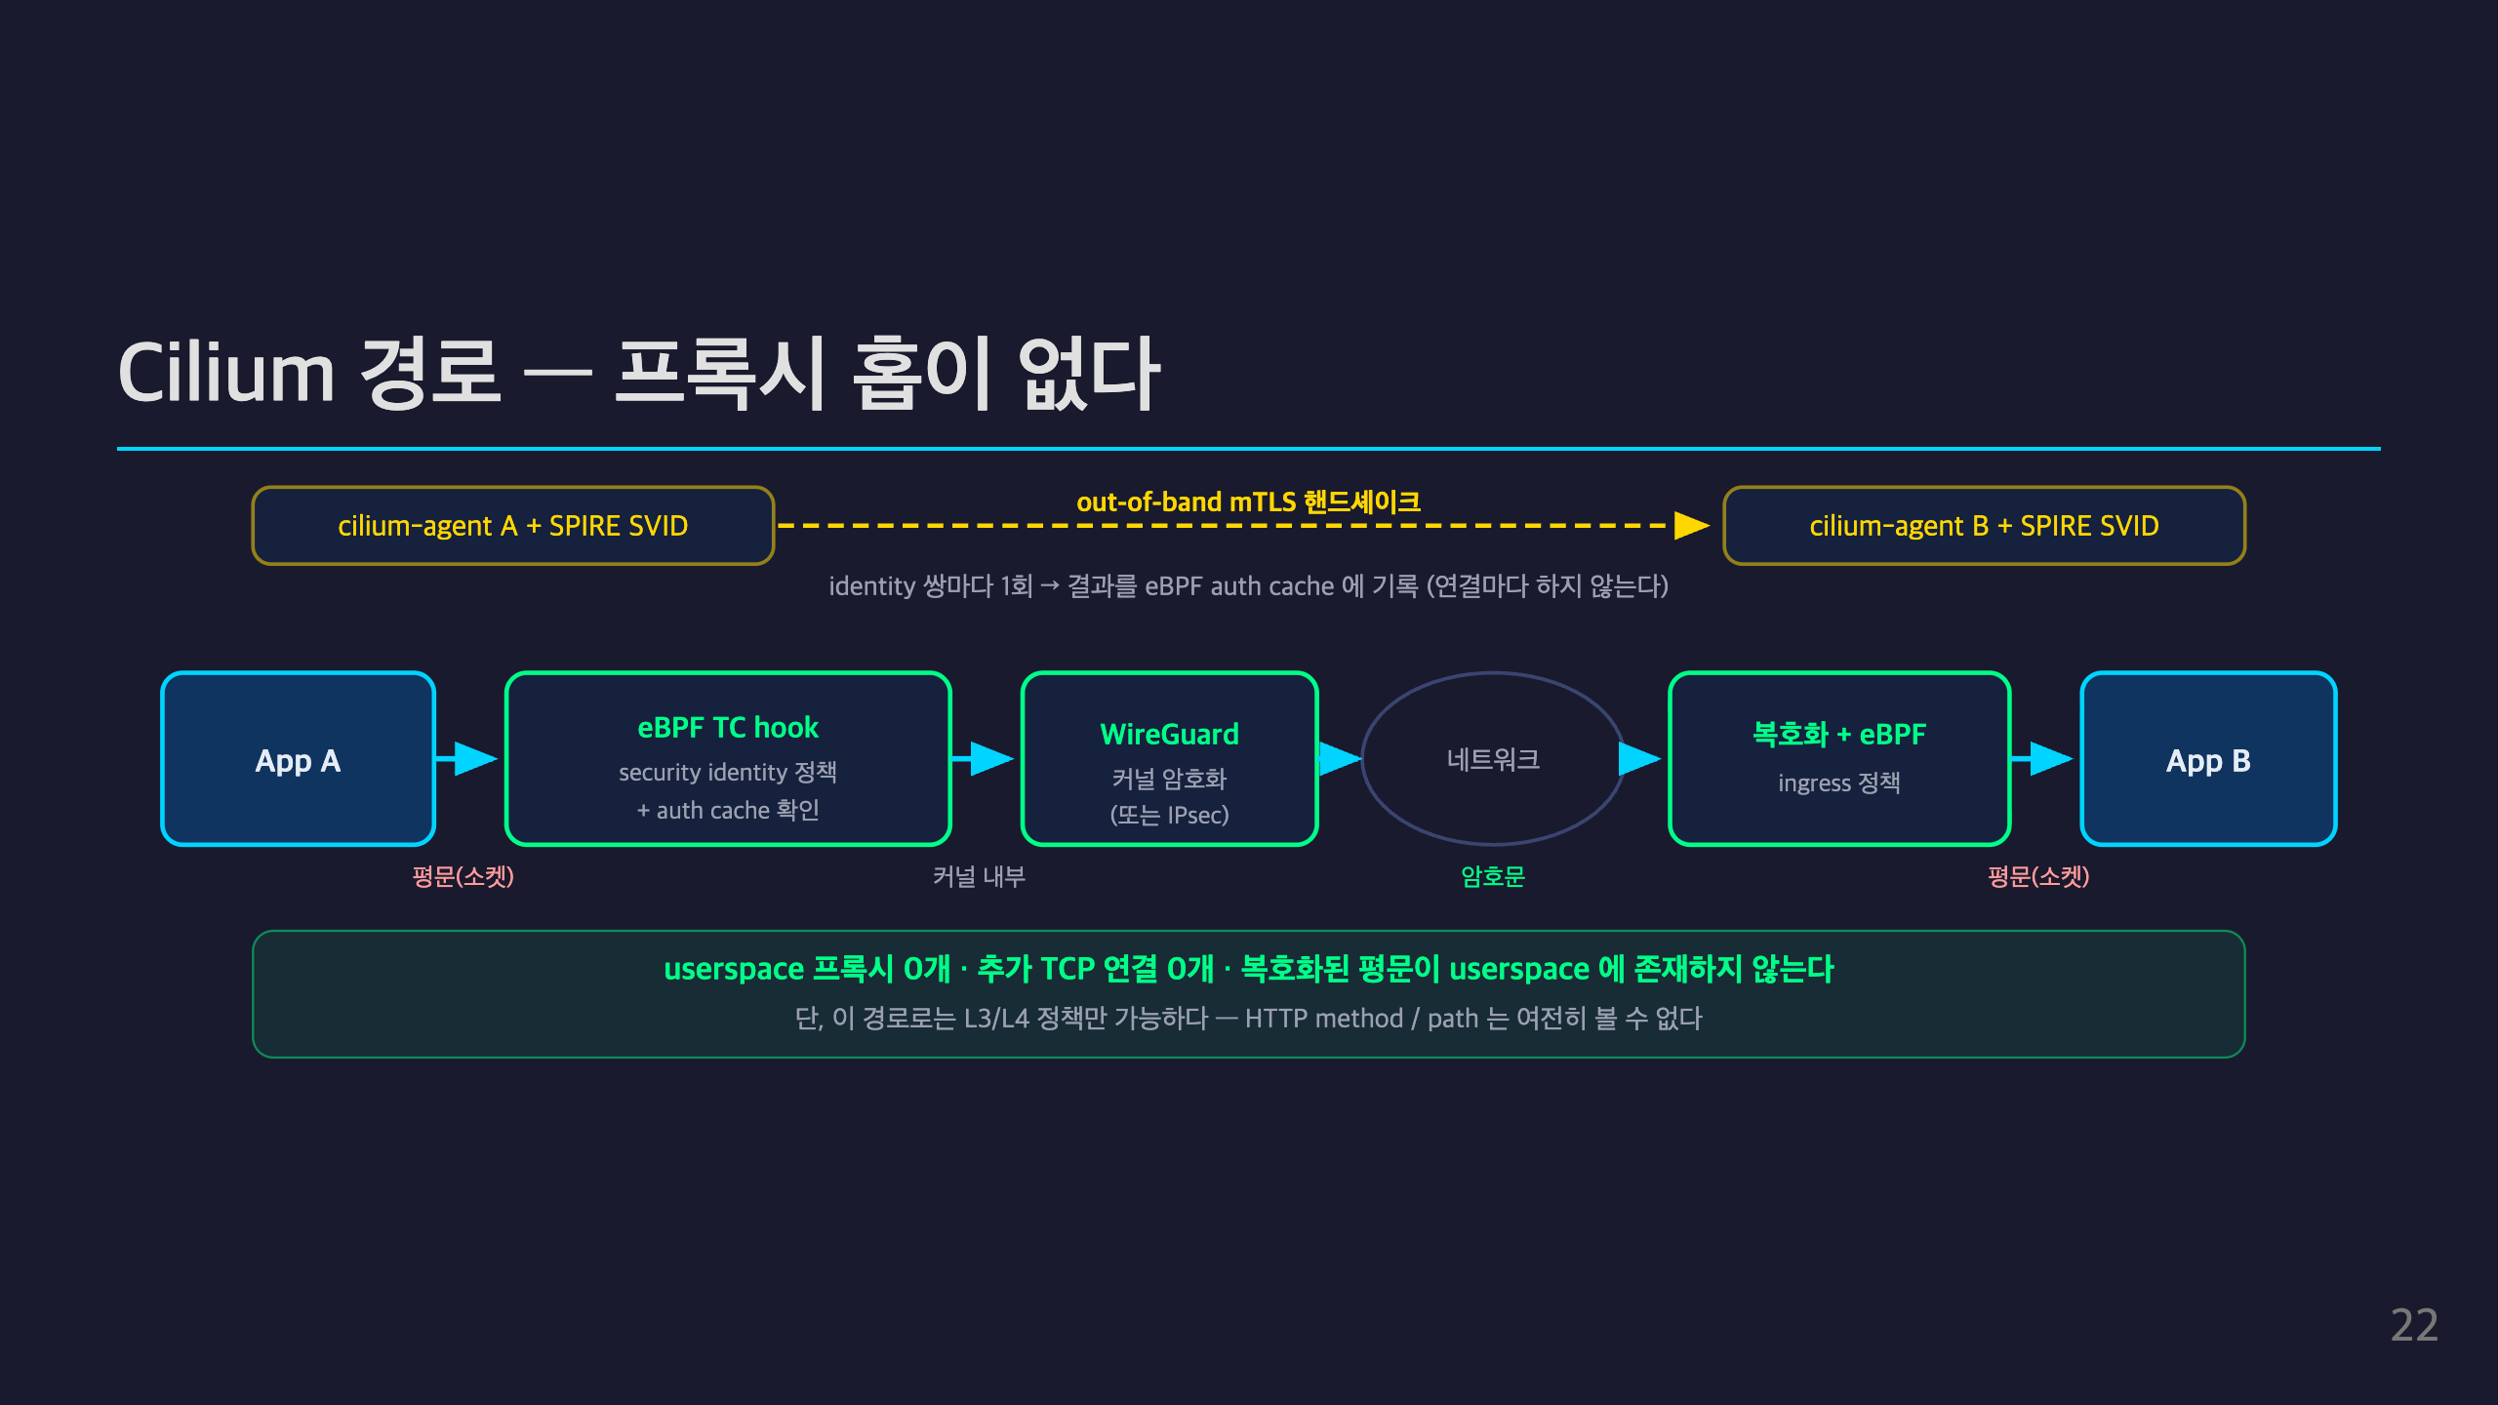
Notes:
위쪽 점선이 핵심 아이디어다. mTLS 핸드셰이크를 데이터 경로에서 빼서 agent끼리 미리 해둔다.
identity 쌍 단위로 한 번만 하고 결과를 eBPF 맵에 캐싱하니까, 연결마다 TLS 종료를 할 필요가 없다.
그리고 실제 데이터 암호화는 WireGuard가 커널에서 한다. 패킷이 userspace로 올라오지 않는다.
아래 초록 띠가 사이드카 모델과의 대비다. 프록시 0개, 추가 연결 0개, userspace에 평문 없음.
다만 마지막 줄. 공짜는 아니다. 이 경로로는 L3/L4까지만 된다. 그리고 이 mutual authentication 기능은 아직 beta다.

Slide 23
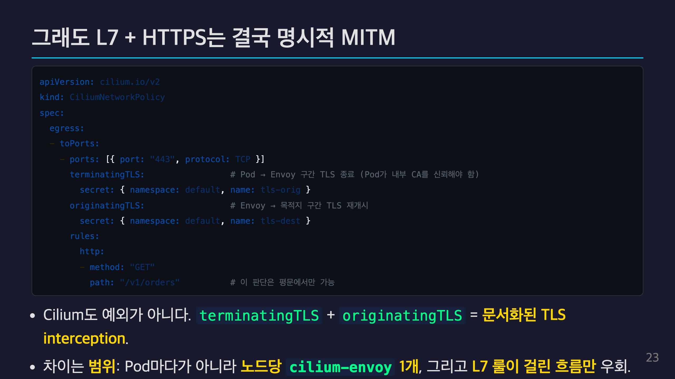
Notes:
정직하게 말하자면 Cilium도 딜레마를 깨지 못한다. HTTPS 안의 path를 보려면 똑같이 중간에서 풀어야 한다.
차이는 두 가지다. 첫째, 프록시가 Pod당이 아니라 노드당 하나다. 둘째, L7 룰이 명시된 흐름만 프록시로 우회하고 나머지는 커널에서 끝난다.
terminatingTLS를 쓰려면 Pod가 클러스터 내부 CA를 신뢰하도록 인증서를 넣어줘야 한다. 이게 운영상 꽤 번거로워서 실무에서 널리 쓰이진 않는다.
결국 "L7 정책이 정말 필요한 흐름이 몇 개인가"를 먼저 세어보는 게 설계의 출발점이다.

Slide 24
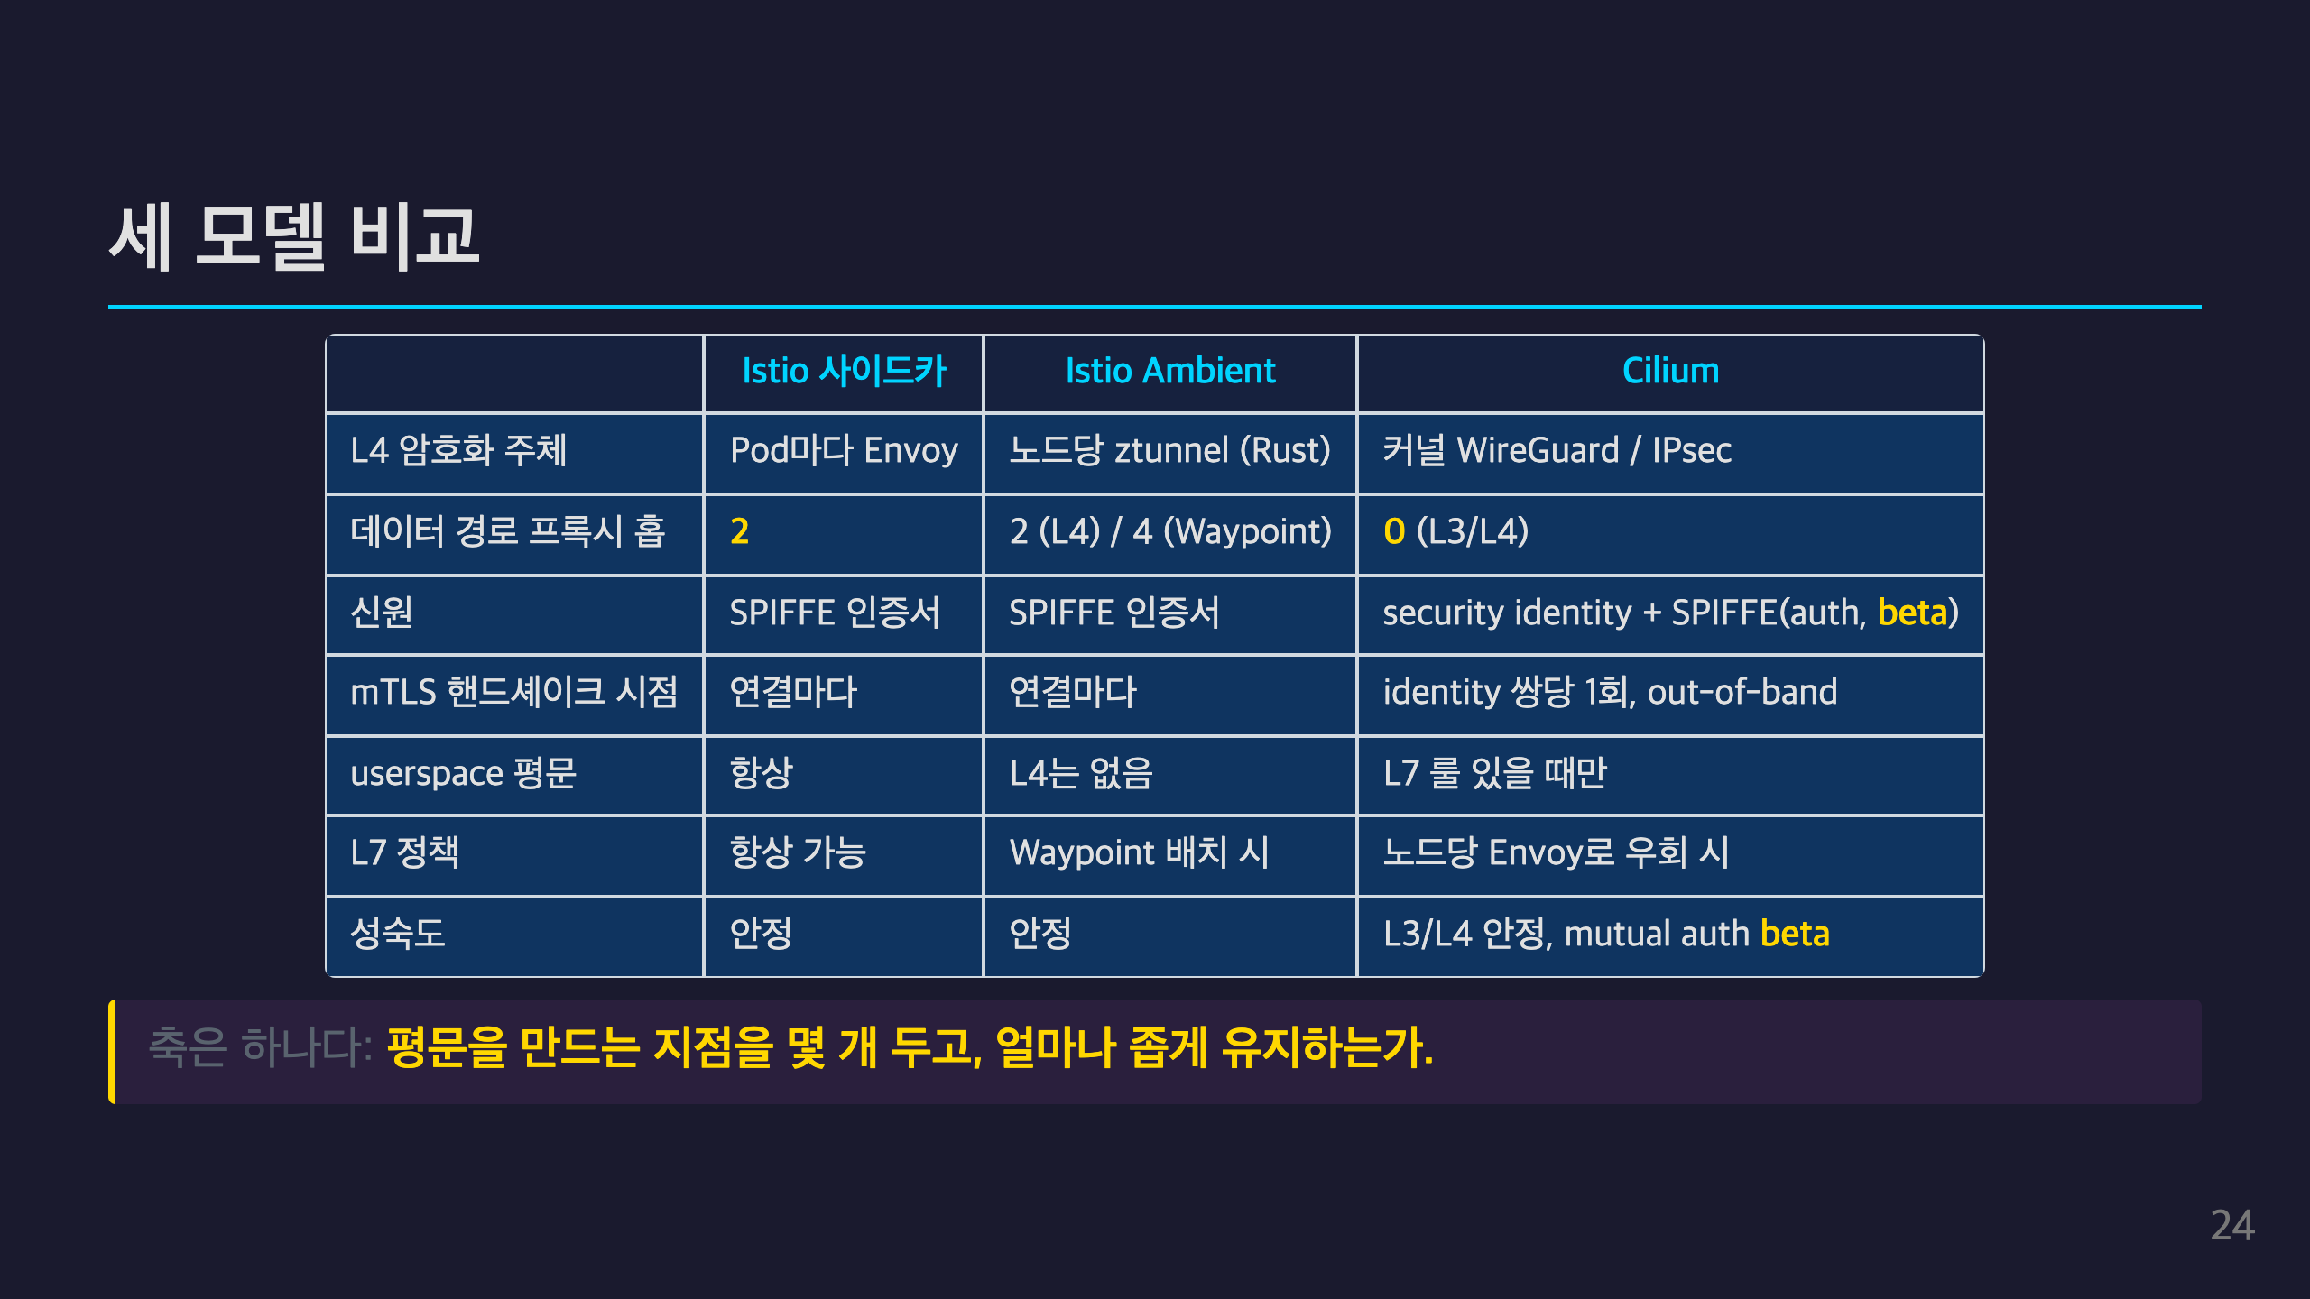
Notes:
세로로 읽지 말고 가로로 읽자. 각 행이 "평문 노출 지점을 줄이려는 서로 다른 시도"다.
사이드카는 Pod마다 두 개의 평문 지점을 만든다. Ambient는 L4만 필요하면 ztunnel이 평문을 안 만든다. Cilium은 L3/L4 전체를 커널로 내려서 평문 지점 자체를 없앤다.
공정하게 짚을 것: Cilium의 mutual authentication은 beta이고 WireGuard 통합 같은 항목이 아직 로드맵에 남아 있다. 프로덕션 mTLS 성숙도는 Istio가 앞선다.
선택 기준은 "우리 트래픽 중 진짜 L7 정책이 필요한 비율이 얼마인가"다.

Slide 25
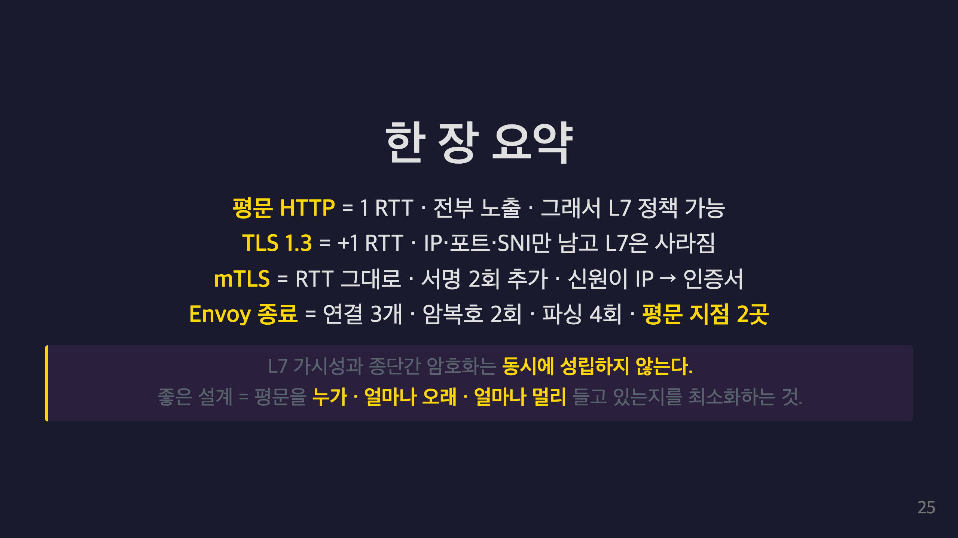
Notes:
마지막. 네 줄만 기억하면 된다.
그리고 blockquote. 이건 Istio든 Cilium이든 Linkerd든 무엇을 쓰든 변하지 않는 제약이다.
다음에 누가 "우리는 서비스 메시로 종단간 암호화를 합니다"라고 하면, 평문 지점이 어디 몇 개인지 물어보면 된다.
질문 받겠습니다.

